Slide 1
§ 4. Религиозные представления и духовная культура древнего населения Беларуси

Slide 2
Проверка д/з

Slide 3
План урока
Религиозные представления
Мифология
Искусство

Slide 4
1. Религиозные представления

Slide 5
Причины возникновения религиозных представлений
Необходимость объяснить природные явления
Необходимость в определенных ощущениях и взглядах, позволяющих создать представление о картине мира
Необходимость понять и объяснить место человека в мире

Slide 6
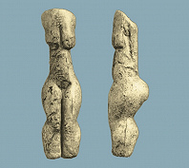
Женская статуэтка из бивня мамонта (палеотическая Венера)

Slide 7
Особенности религиозных представлений в неолите
почитались определенные животные — например, лось, утка, цапля и др.
были распространены амулеты, изготовленные из просверленных зубов медведя и кабана
Скорее всего они были призваны передать людям силу и ловкость этих зверей

Slide 8
Религиозные представления бронзового века
Вера в существование души и духов, которым подчиняются все окружающие предметы и явления
Важное место в таких представлениях занимал культ предков. Наиболее ярко он проявлялся в погребальных обрядах
Почиталось дневное небо, которое считали верховным божеством
По-прежнему существовал культ животных, о чем свидетельствует известный обычай ношения амулетов из просверленных зубов кабана, медведя, волка, лося, бобра

Slide 9
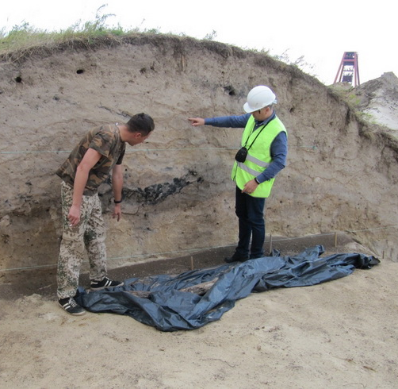
Курган

Slide 10

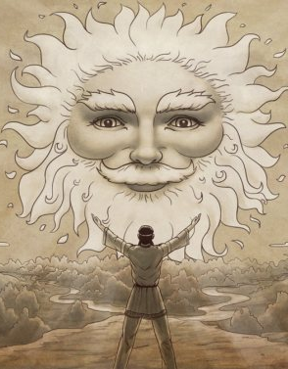
Анимизм
Вера в фантастических, сверхъестественных, сверхчувственных образов, управляющих всеми предметами и явлениями материального мира, включая человека. Это означало, что душа есть в каждом живом существе, в каждом предмете, явлении природы.

Slide 11
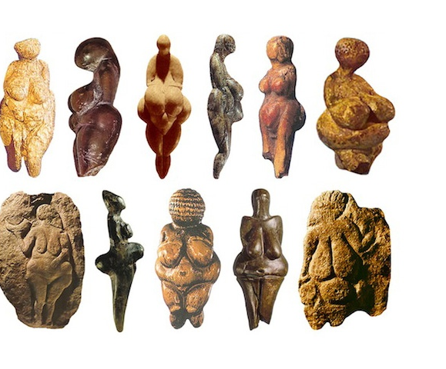
Фетишизм
вера в сверхъестественные свойства предметов

Slide 12
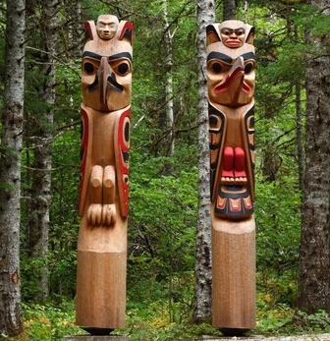
Тотемизм
предание сверхъестественного значения для рода того или иного животного либо растения

Slide 13

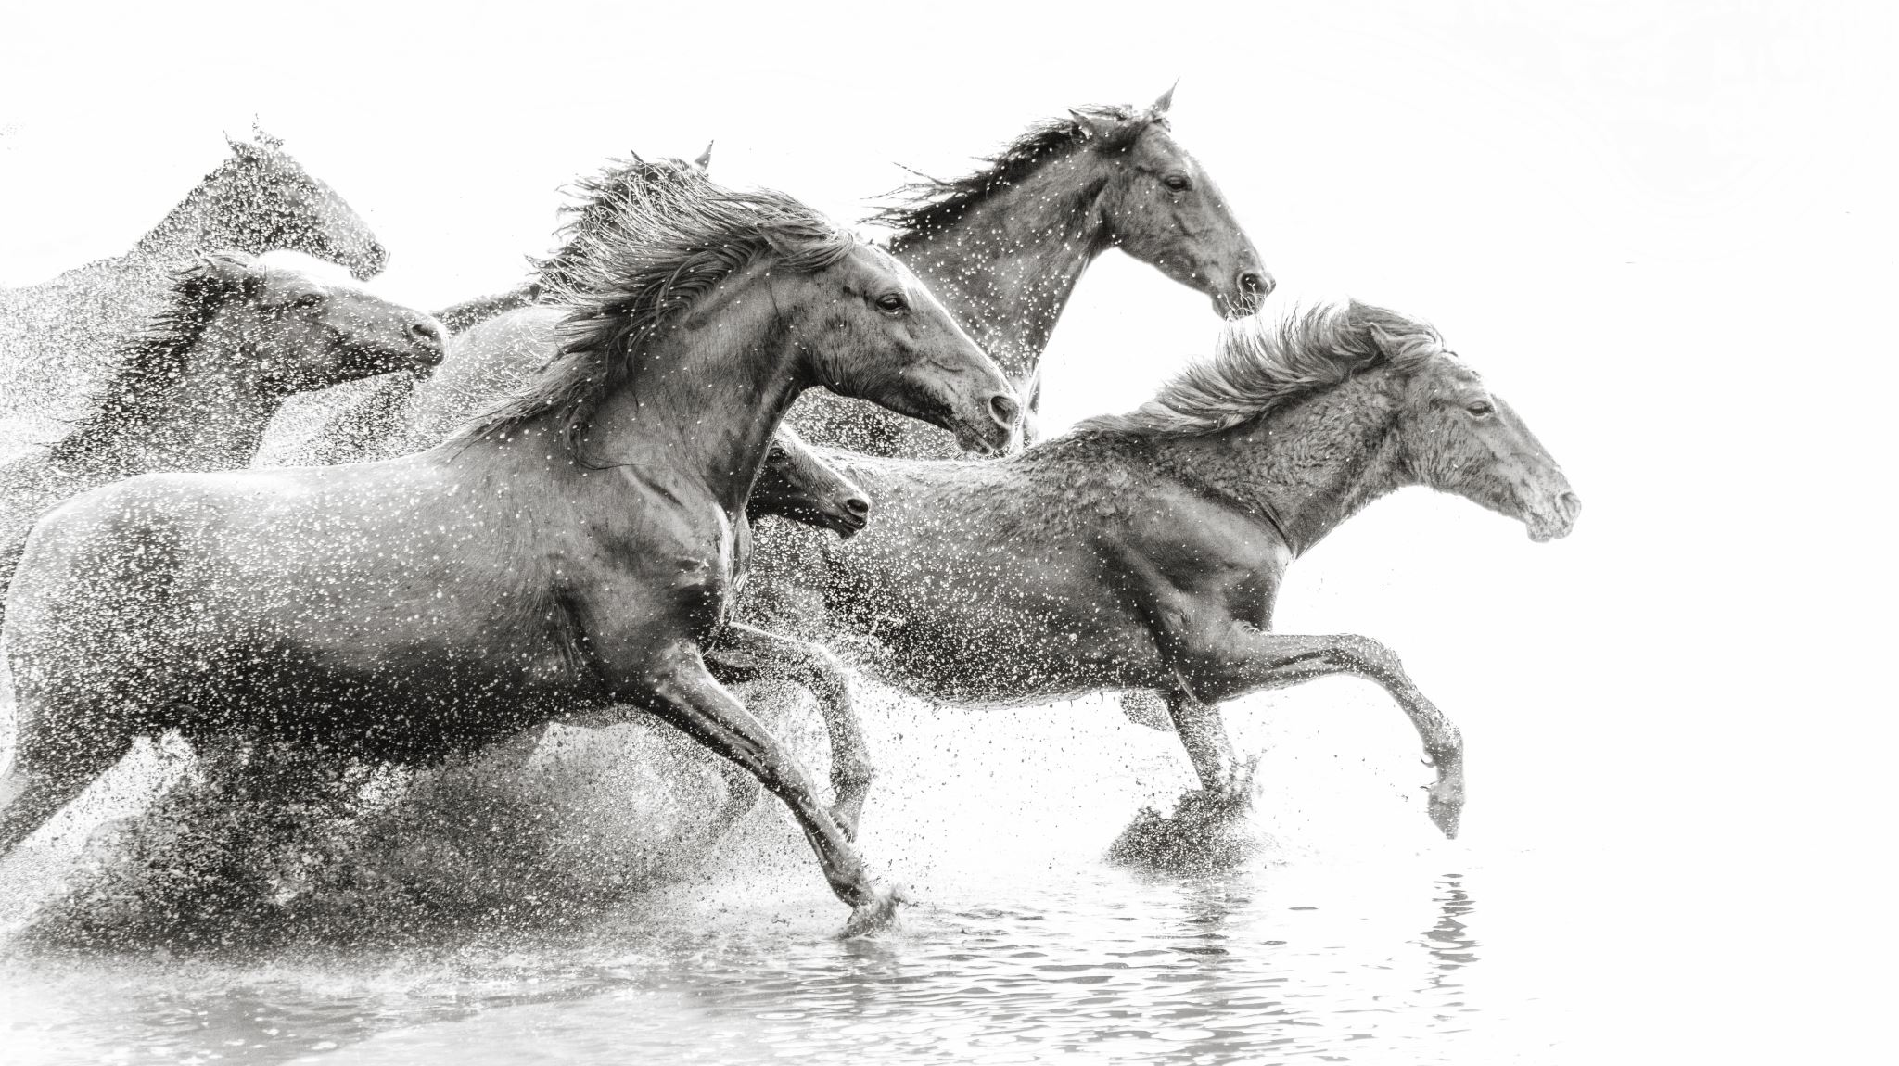
2. Мифология

Slide 14
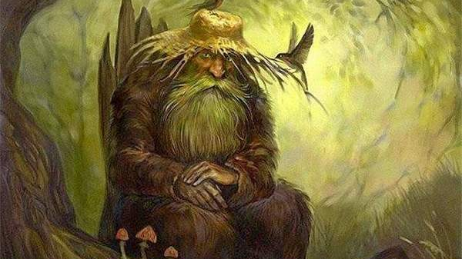
Мифология
система фантастических представлений людей об окружающем мире, способ понимания мира.

Slide 15
Особенности мифологических представлений
Были широко распространены мифы о деревьях (дубе, березе) и растениях (цветке папоротника), о происхождении отдельных рек, озер, болот
Существовали многочисленные предания о русалках, лесовиках, домовых
Значительное место в мифологии белорусов отведено мифам о чародеях — людях, которые могли поспорить с духами либо заставить их выполнять волю человека
Многие мифы у белорусов посвящены душам умерших предков — дедам. Существуют мифы, в которых отражены древние верования о наших предках в облике животны

Slide 16
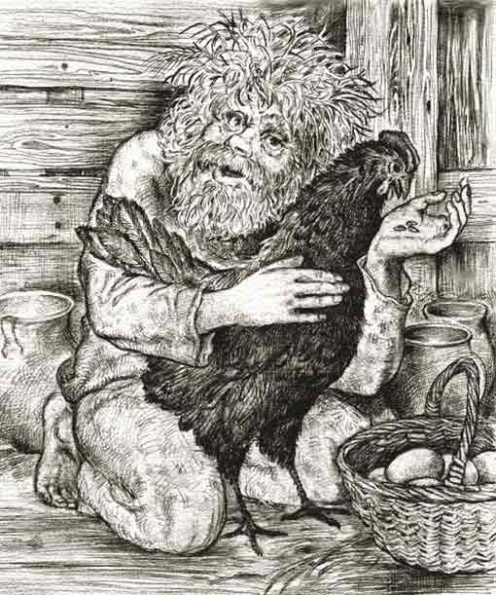

Домовой

Slide 17
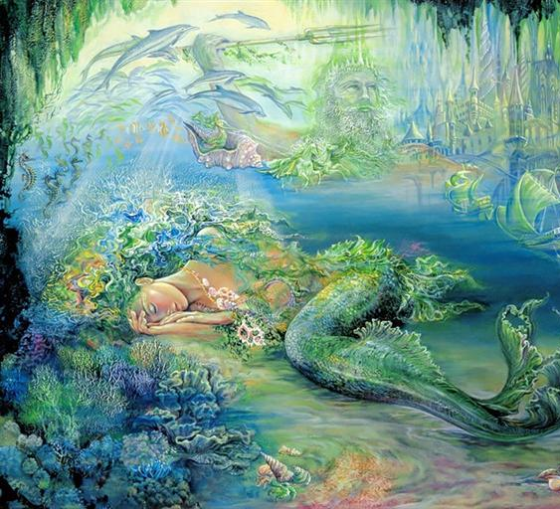
Русалка

Slide 18
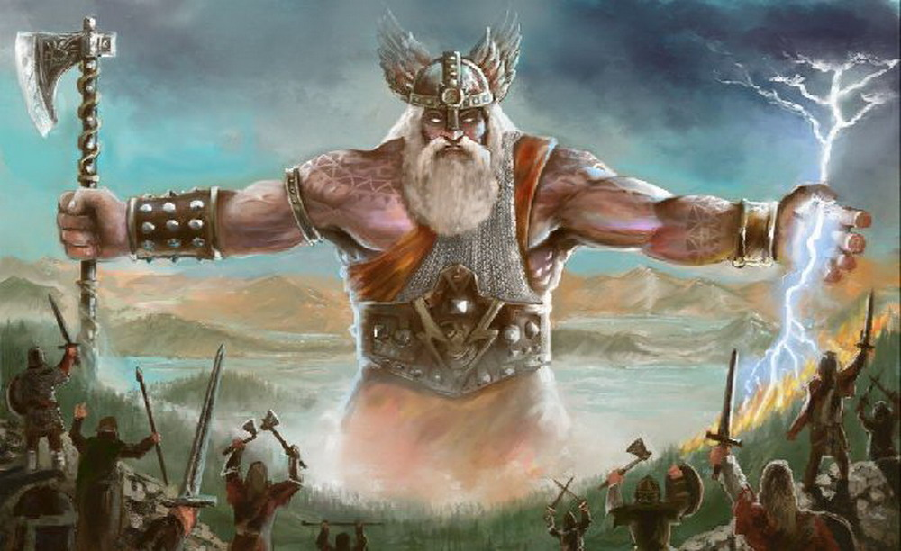

Slide 19
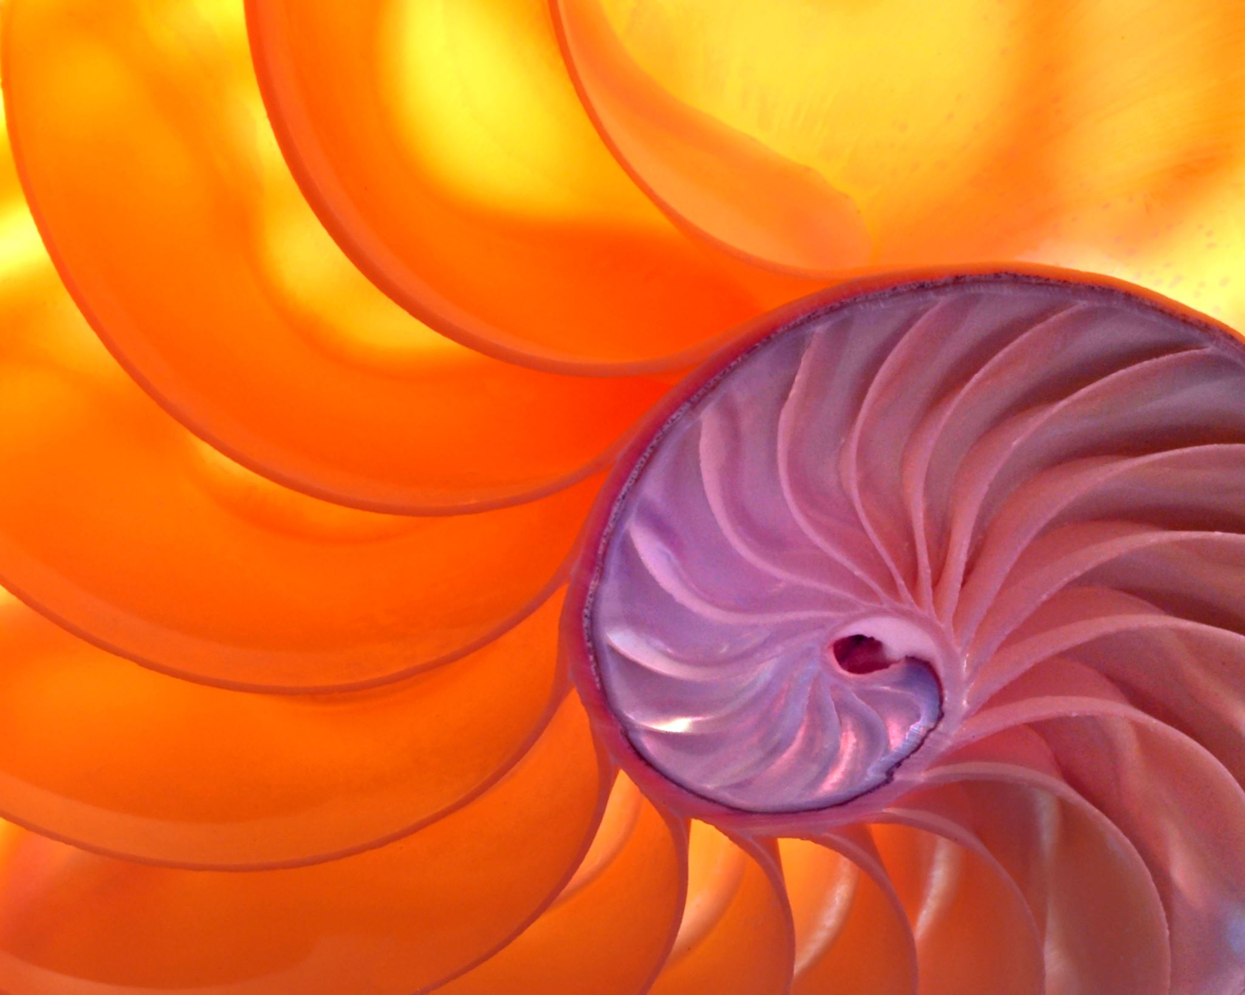
3. Искусство

Slide 20
Особенности первобытного искусства
Наиболее распространенными формами первобытного искусства на территории Беларуси являются орнаменты на керамических изделиях
Широко распространенные каменные сверлёные топоры полировали и иногда украшали валиками, выступами и нарезками
В бронзовом веке появились металлические украшения: диадемы, гривны, браслеты, перстни, височные кольца из меди
Также предки белорусов изготавливали подвески и височные кольца из кости и янтаря. Со временем украшения утратили свой магический смысл, приобретя эстетическую и социальную функции

Slide 21
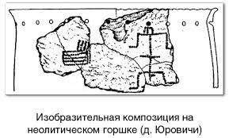

Slide 22
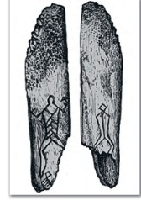
Изображение на кости

Slide 23
Контроль знаний

Slide 24
Домашнее задание

Slide 25

Тест, оценки, д/з

